Slide 1
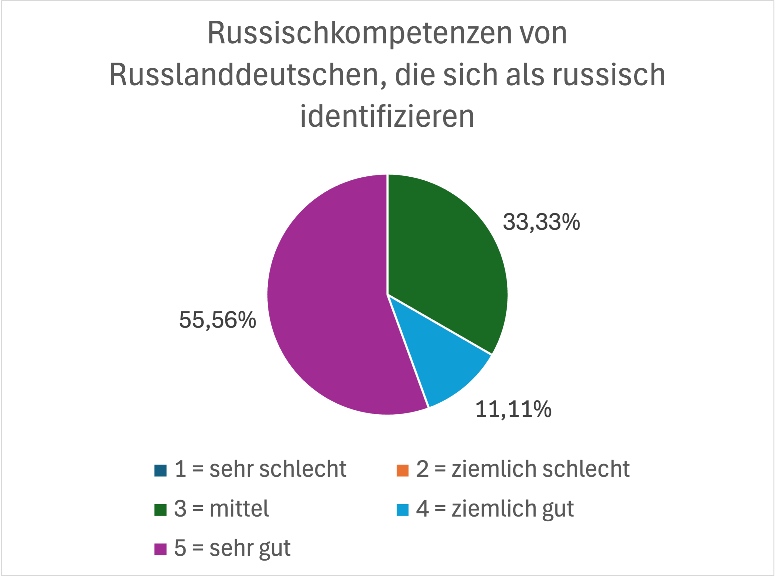
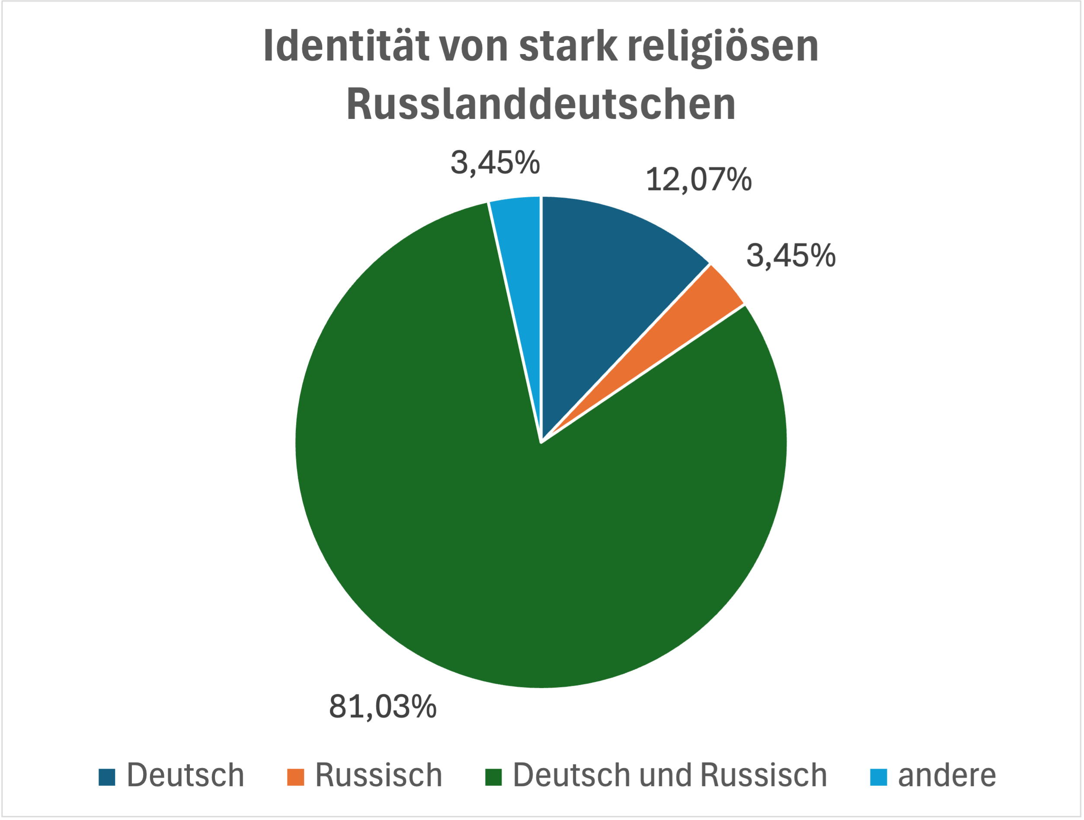
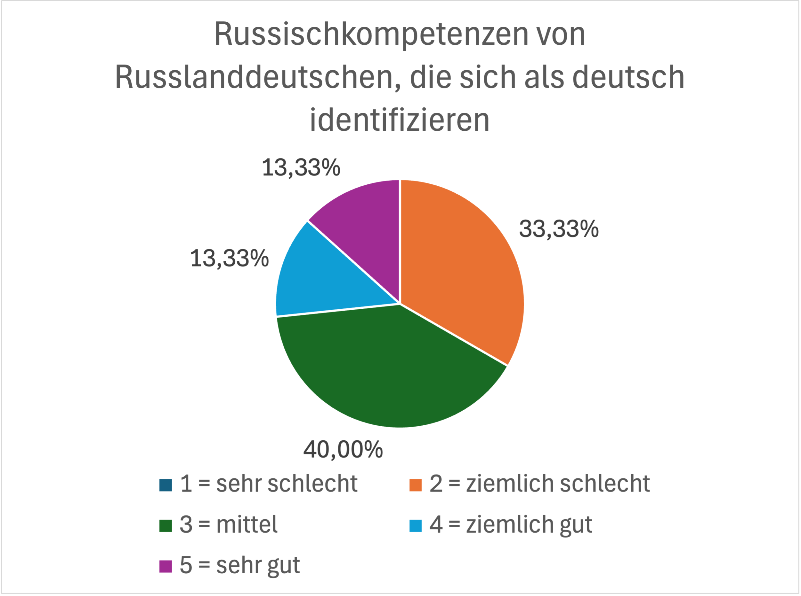
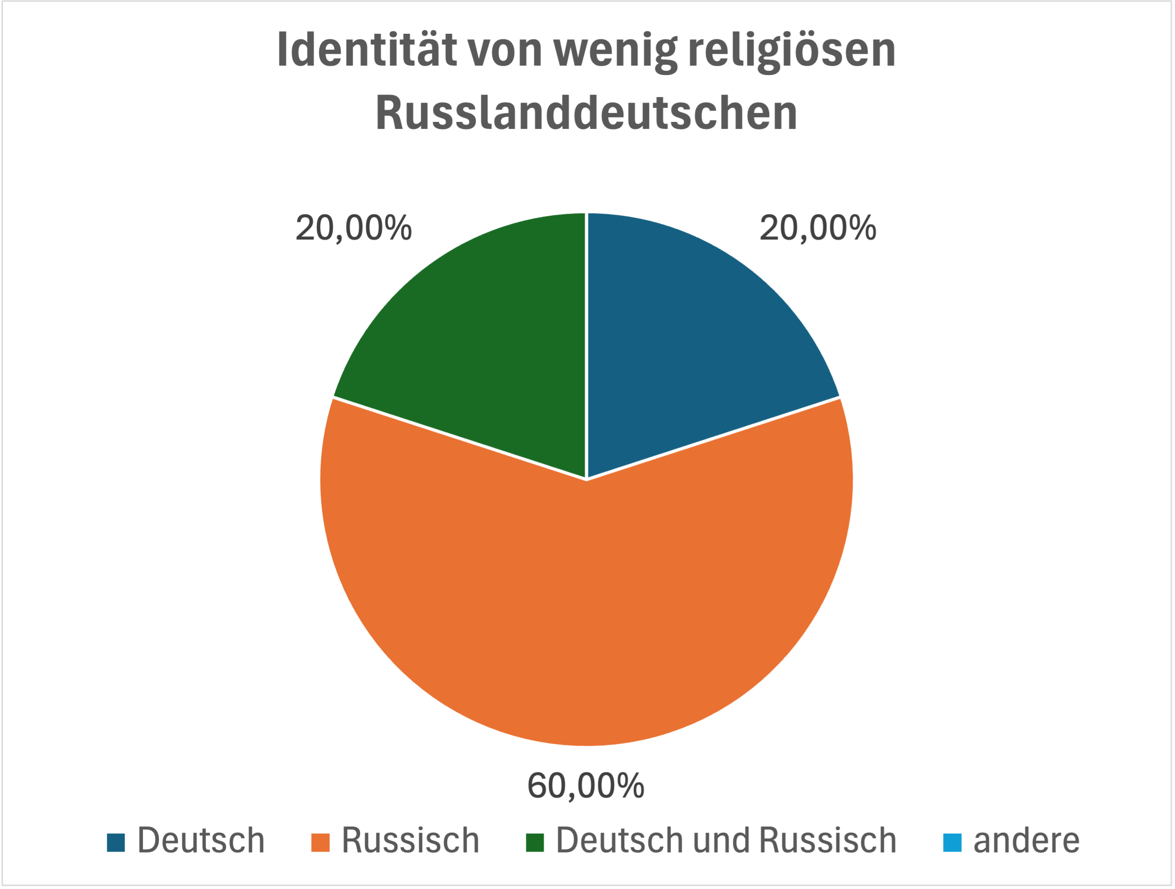
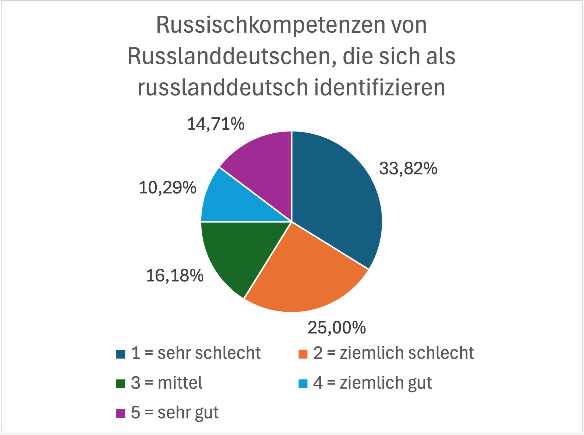
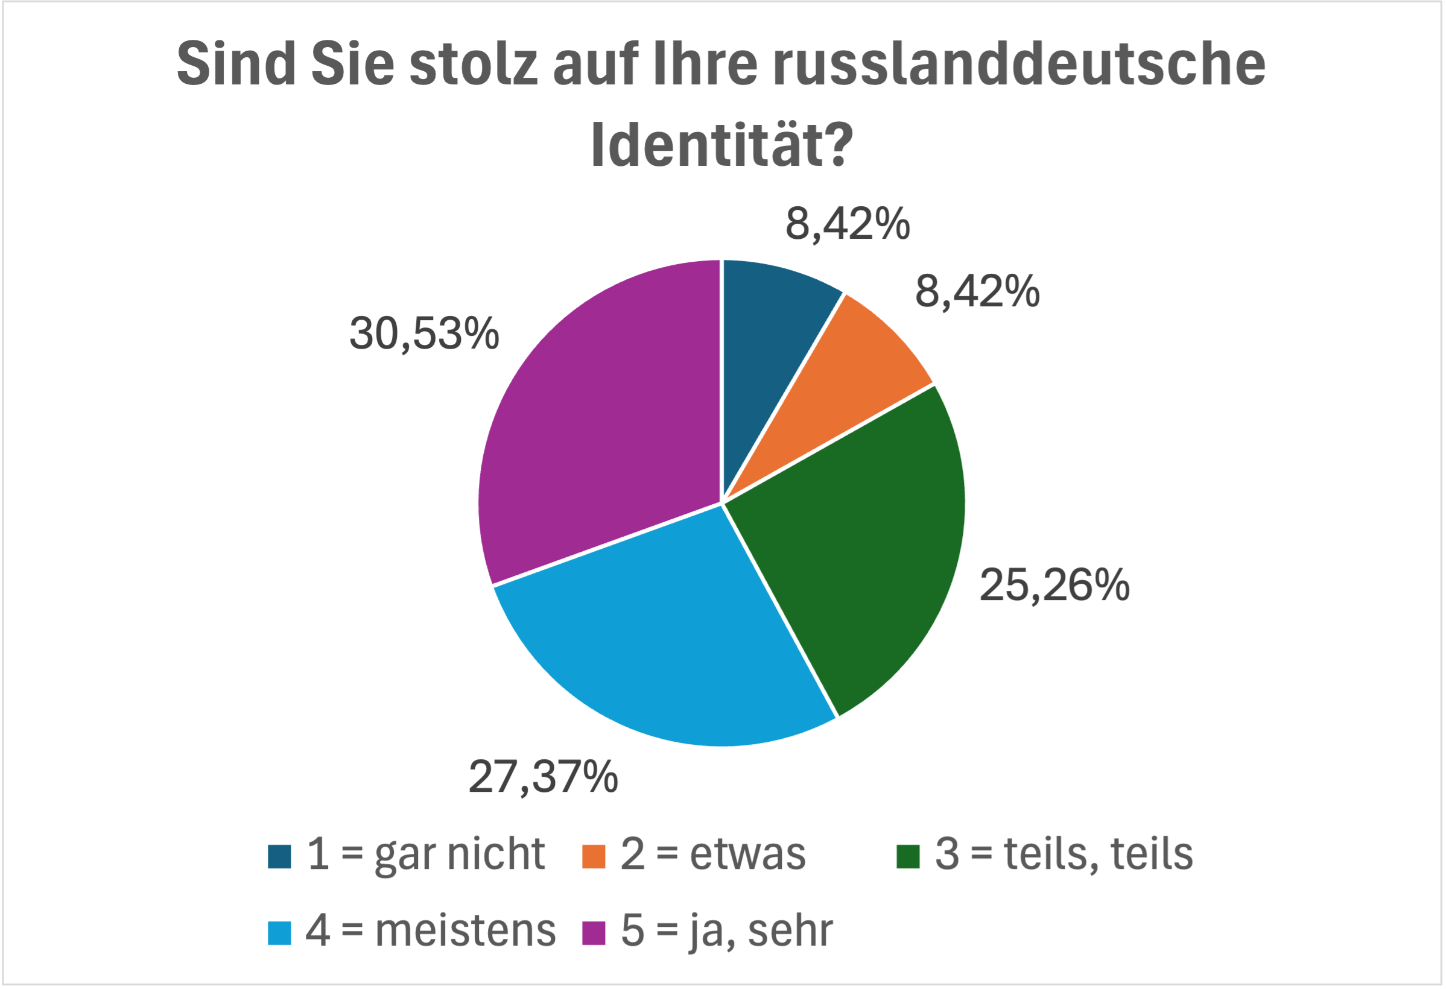
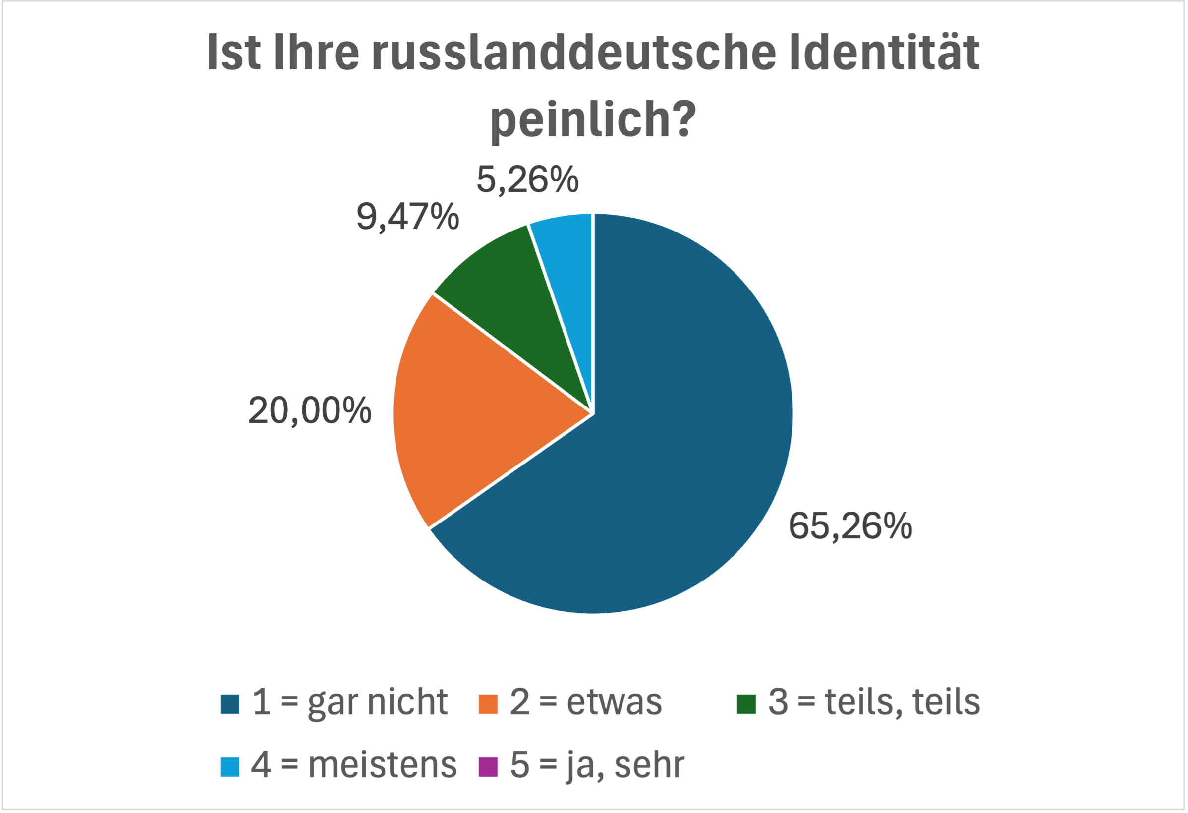
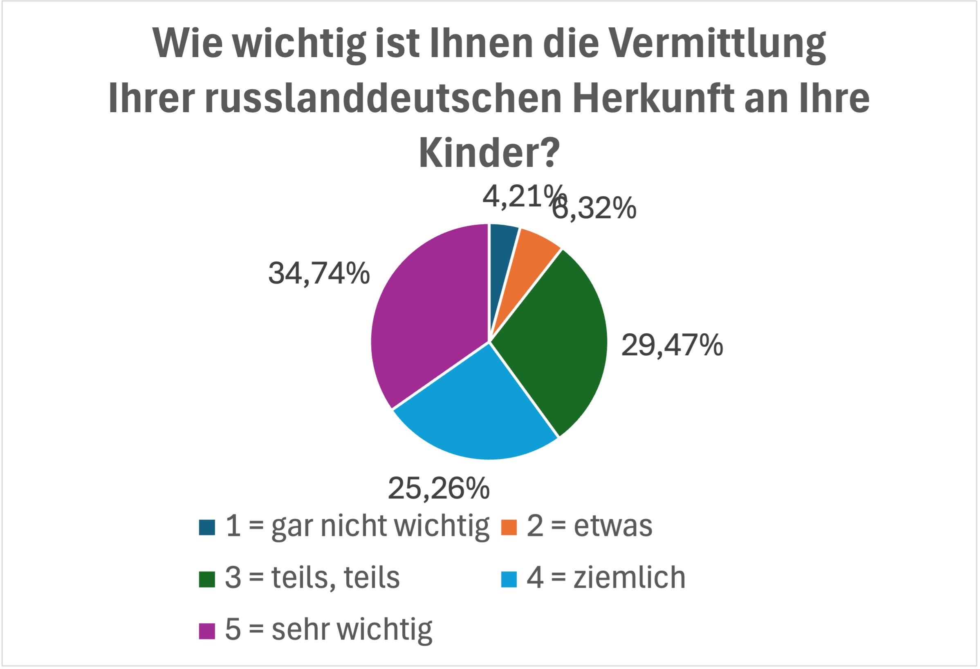
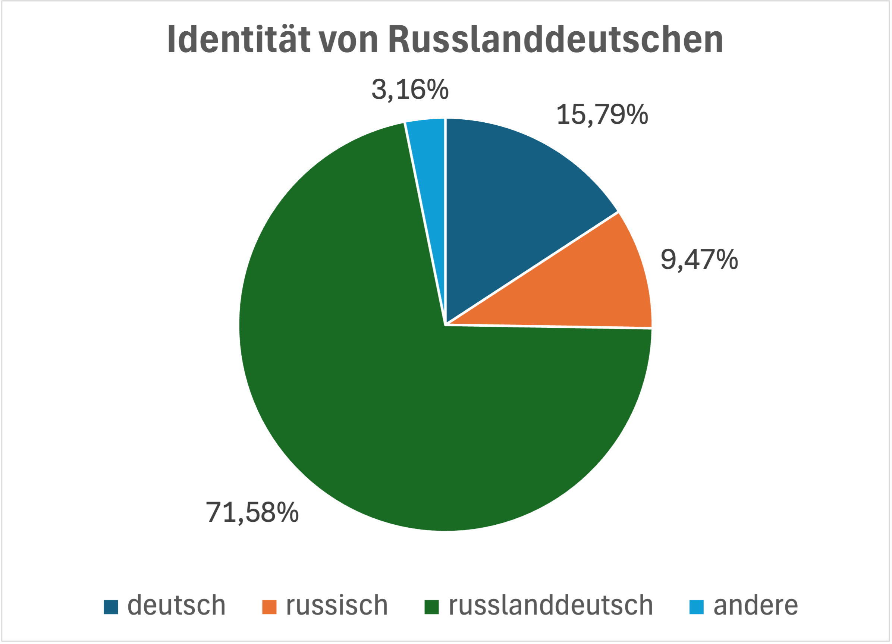
Russlanddeutsche -
Identitätssuche zwischen zwei Kulturen
Schullogo
Namen der Gruppenmitglieder, Klasse
^{Schule}
Hintergrund
EINLEITUNG:
Definition Russlanddeutsche: Bezeichnung für ethnisch Deutsche, die im 18. Jhd. in das Russische Reich und die UdSSR auswanderten, dort lebten und in den 90-er Jahren zurück nach Deutschland immigrierten. Auch werden diese oft als Spätaussiedler bezeichnet.
Gründe für die Rückkehr nach Deutschland:
Diskriminierung und Verfolgung v.a. im 2. Weltkrieg
Ermöglichung der Rückkehr durch das Deutsche Aussiedlerrecht
„Doppelte Fremdheit“: Gefühl vieler Russlanddeutscher, sowohl in Russland als auch in Deutschland nicht vollständig akzeptiert zu werden.
Studienfrage:
Inwiefern beeinflusst die Erfahrung von „doppelter Fremdheit“ die Identitätsbildung der Nachfahren von Russlanddeutschen in Deutschland?
METHODE:
Online-Fragebogen mit SoSci-Survery (20 Fragen)
Kategorien:
Soziodemographie
Religion
Identität
Sprache
Anzahl Teilnehmer: 95 Personen
Alter Teilnehmer: 14–72 Jahre, Durchschnitt 41 Jahre
Geschlecht Teilnehmer: 47% männlich, 53% weiblich
Staatsangehörigkeit:
82% Deutsch
2% Russisch
14% Deutsch und Russisch
1% andere Staatsangehörigkeit
Hypothesen:
H1: Russlanddeutsche identifizieren sich eher als Deutsche oder als Russen, nicht aber als Russlanddeutsche.
H2: Je stärker die Identifikation mit dem Russischen, desto besser die russischen Sprachkenntnisse.
H3: Je stärker religiös die Personen sind, desto stärker ist ihre Identifikation als Russlanddeutsche.
ERGEBNISSE:
DISKUSSION UND ZUSAMMENFASSUNG:
H1: Es identifizieren sich sehr viele Personen als Russlanddeutsche.
H2: Diejenigen, die sich als Russisch identifizieren, haben größtenteils sehr gute russische Sprachkenntnisse; diejenigen, die sich als Deutsch identifizieren, haben immer noch bessere Sprachkenntnisse im Russischen als die, die sich als Russlanddeutsch identifizieren.
H3: Diejenigen, die stärker religiös sind, identifizieren sich stärker mit ihrer russlanddeutschen Herkunft als diejenigen, die nicht religiös sind.

